Slide 1
1、矢量分析
1.电流密度的散度等于电荷密度时间变化率的负值。
2.极化强度与电场强度成正比。
3.电偶极子的电偶极矩的方向是由负电荷指向正电荷的。
4.静电场的高斯定理对应于电场的散度，而环路定理对应于电场的旋度
5.对称分布电流周围的磁场，用安培环路定理来计算更加方便。
6.位移电流表示电场的变化率，与传感电流一样能产生热效应。

Slide 2
1.常用的有三种电流分布形态（）、（）、（）
2.恒定电流的电流密度的散度为（）。
3.恒定电流的电流密度的散度为零。
4.电荷对称分布时用（）计算其电场强度更方便。
5.电介质极化可分（）极化和（）极化。
6.磁感应强度沿任一曲面S的积分称为穿过曲面S的()。

Slide 3
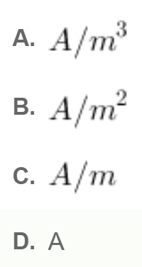
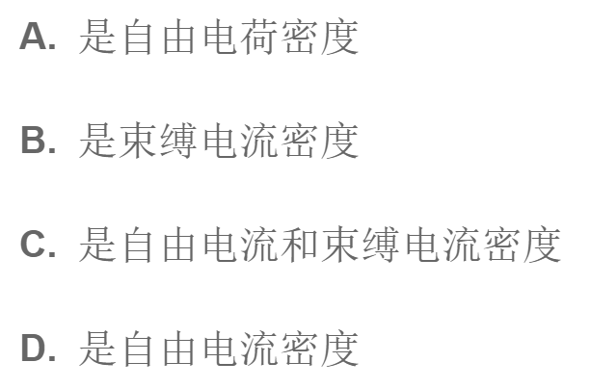
1.为了描述电荷分布在空间流动的状态，定义体积电流密度，其国际单位为：

Slide 4
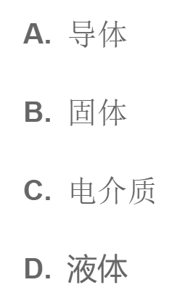
3.电荷只能在分子或原子范围内作微小位移的位置为:

Slide 5
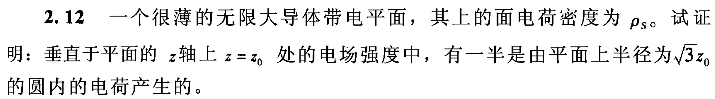
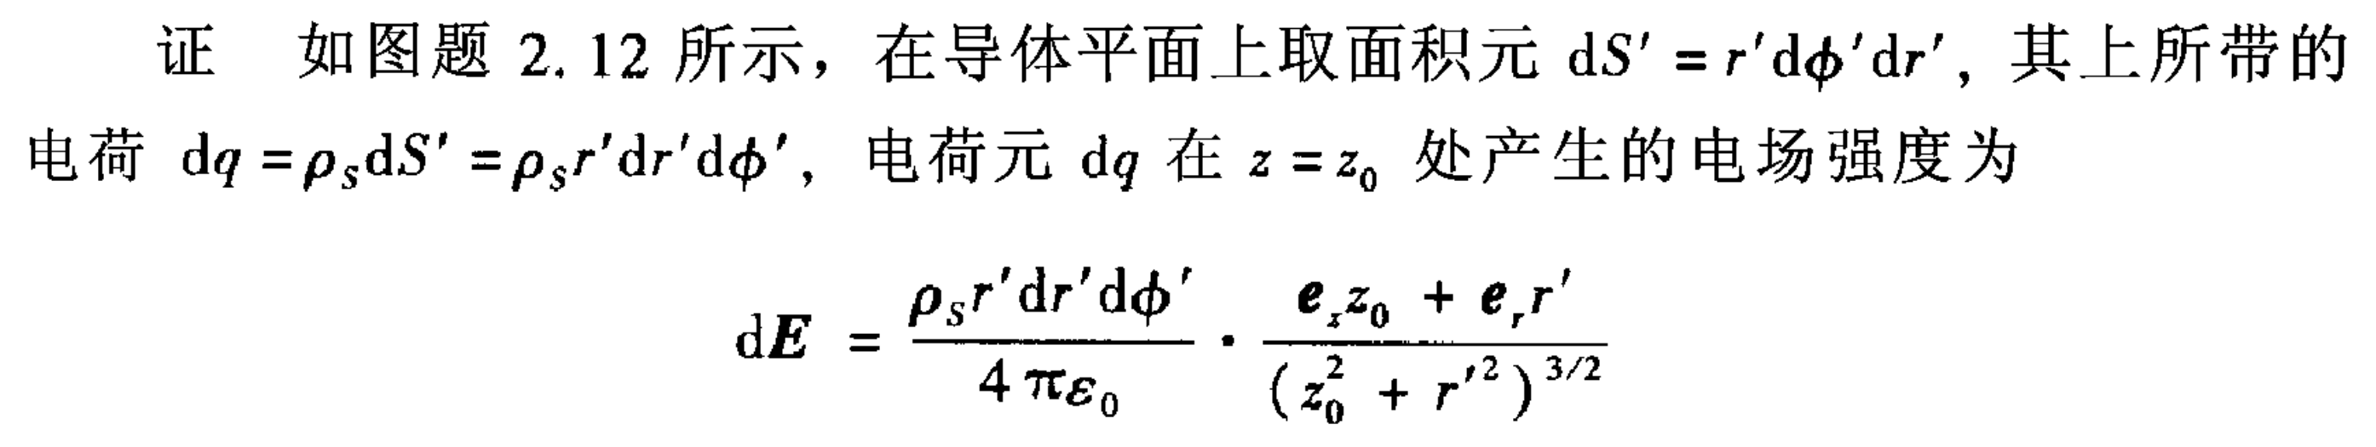
1.

Slide 6
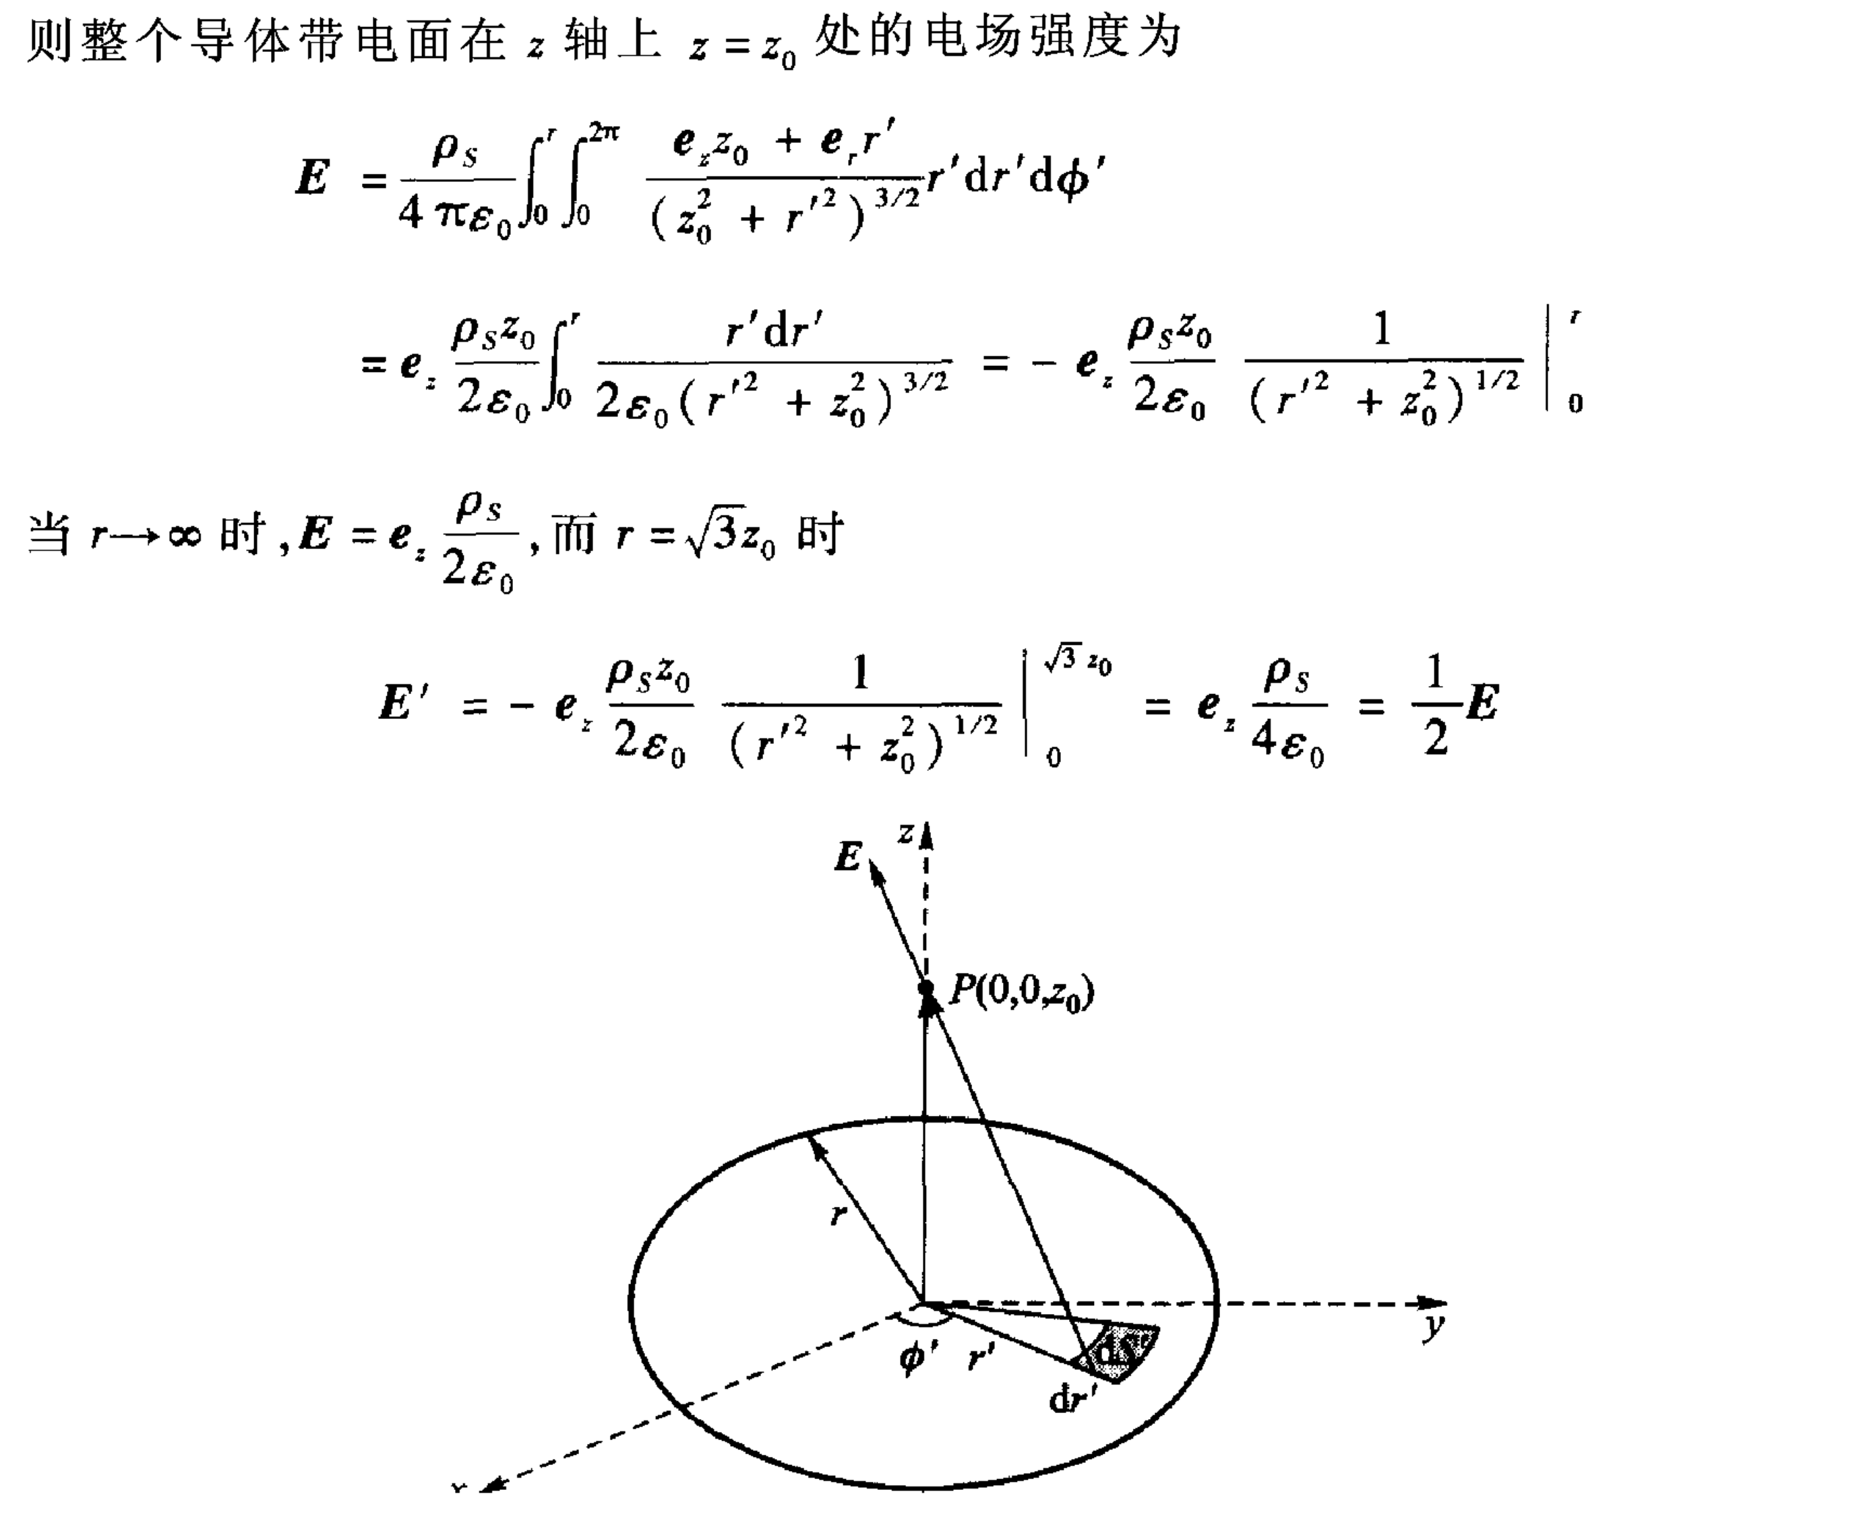

Slide 7
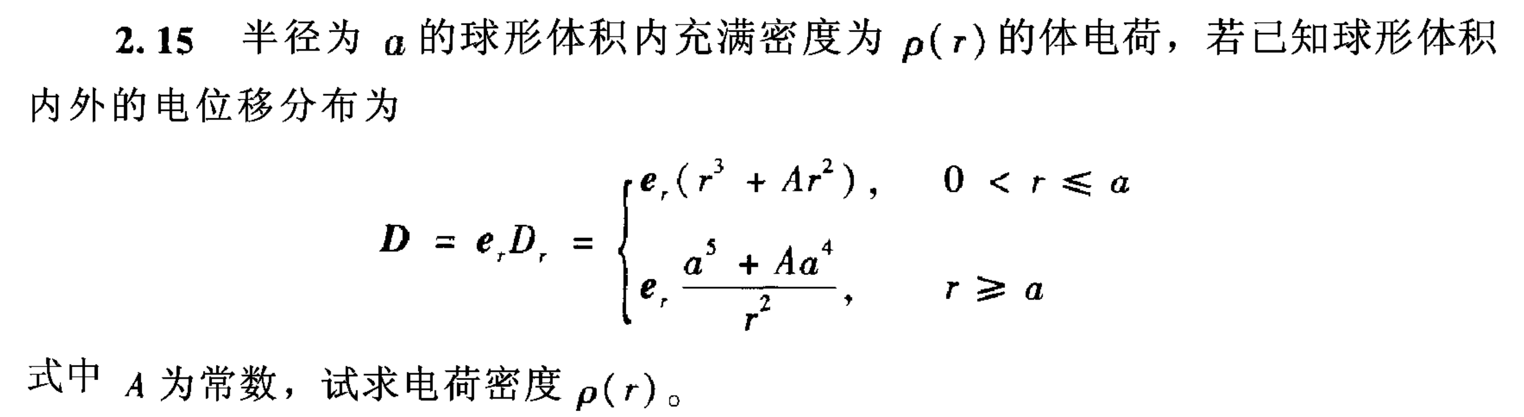
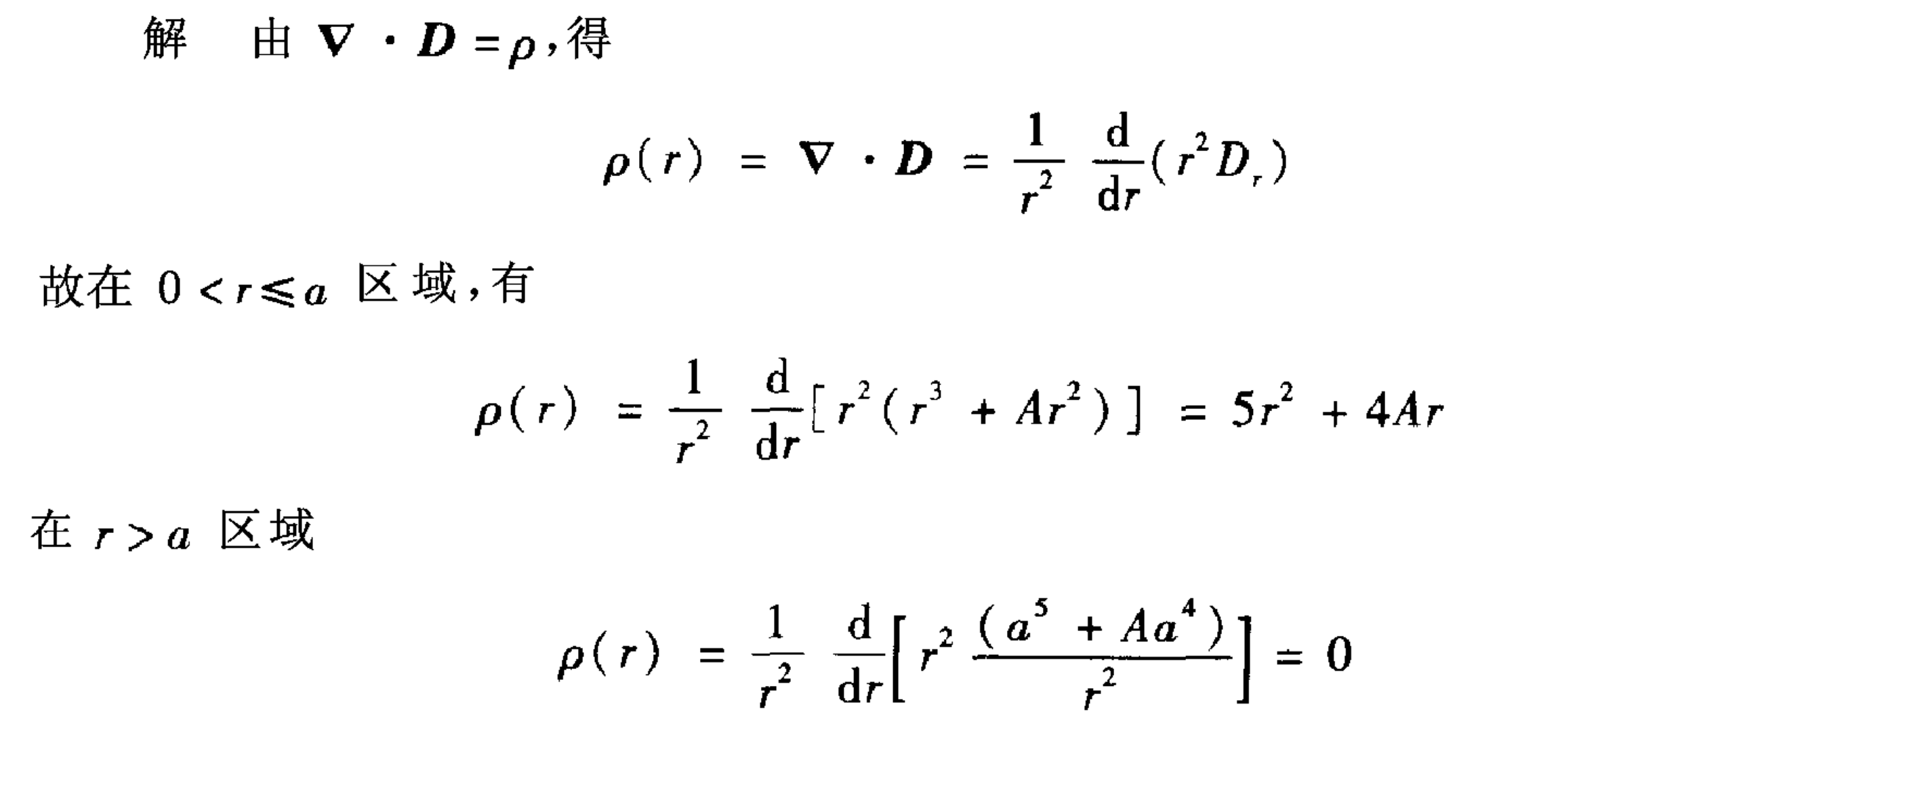

Slide 8
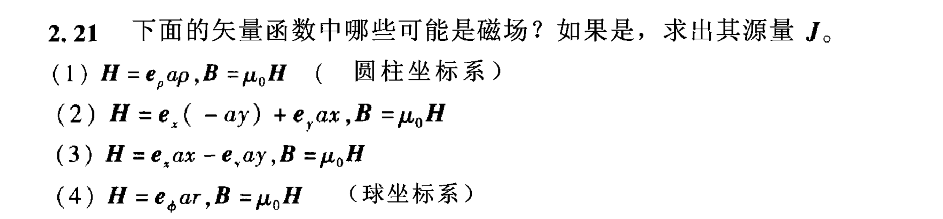
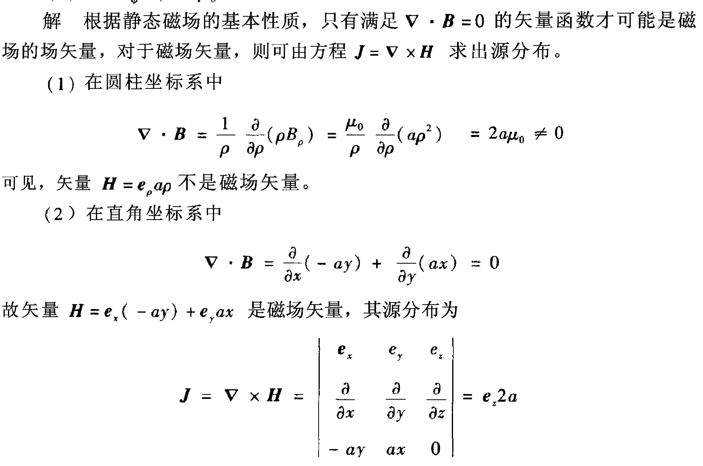

Slide 9
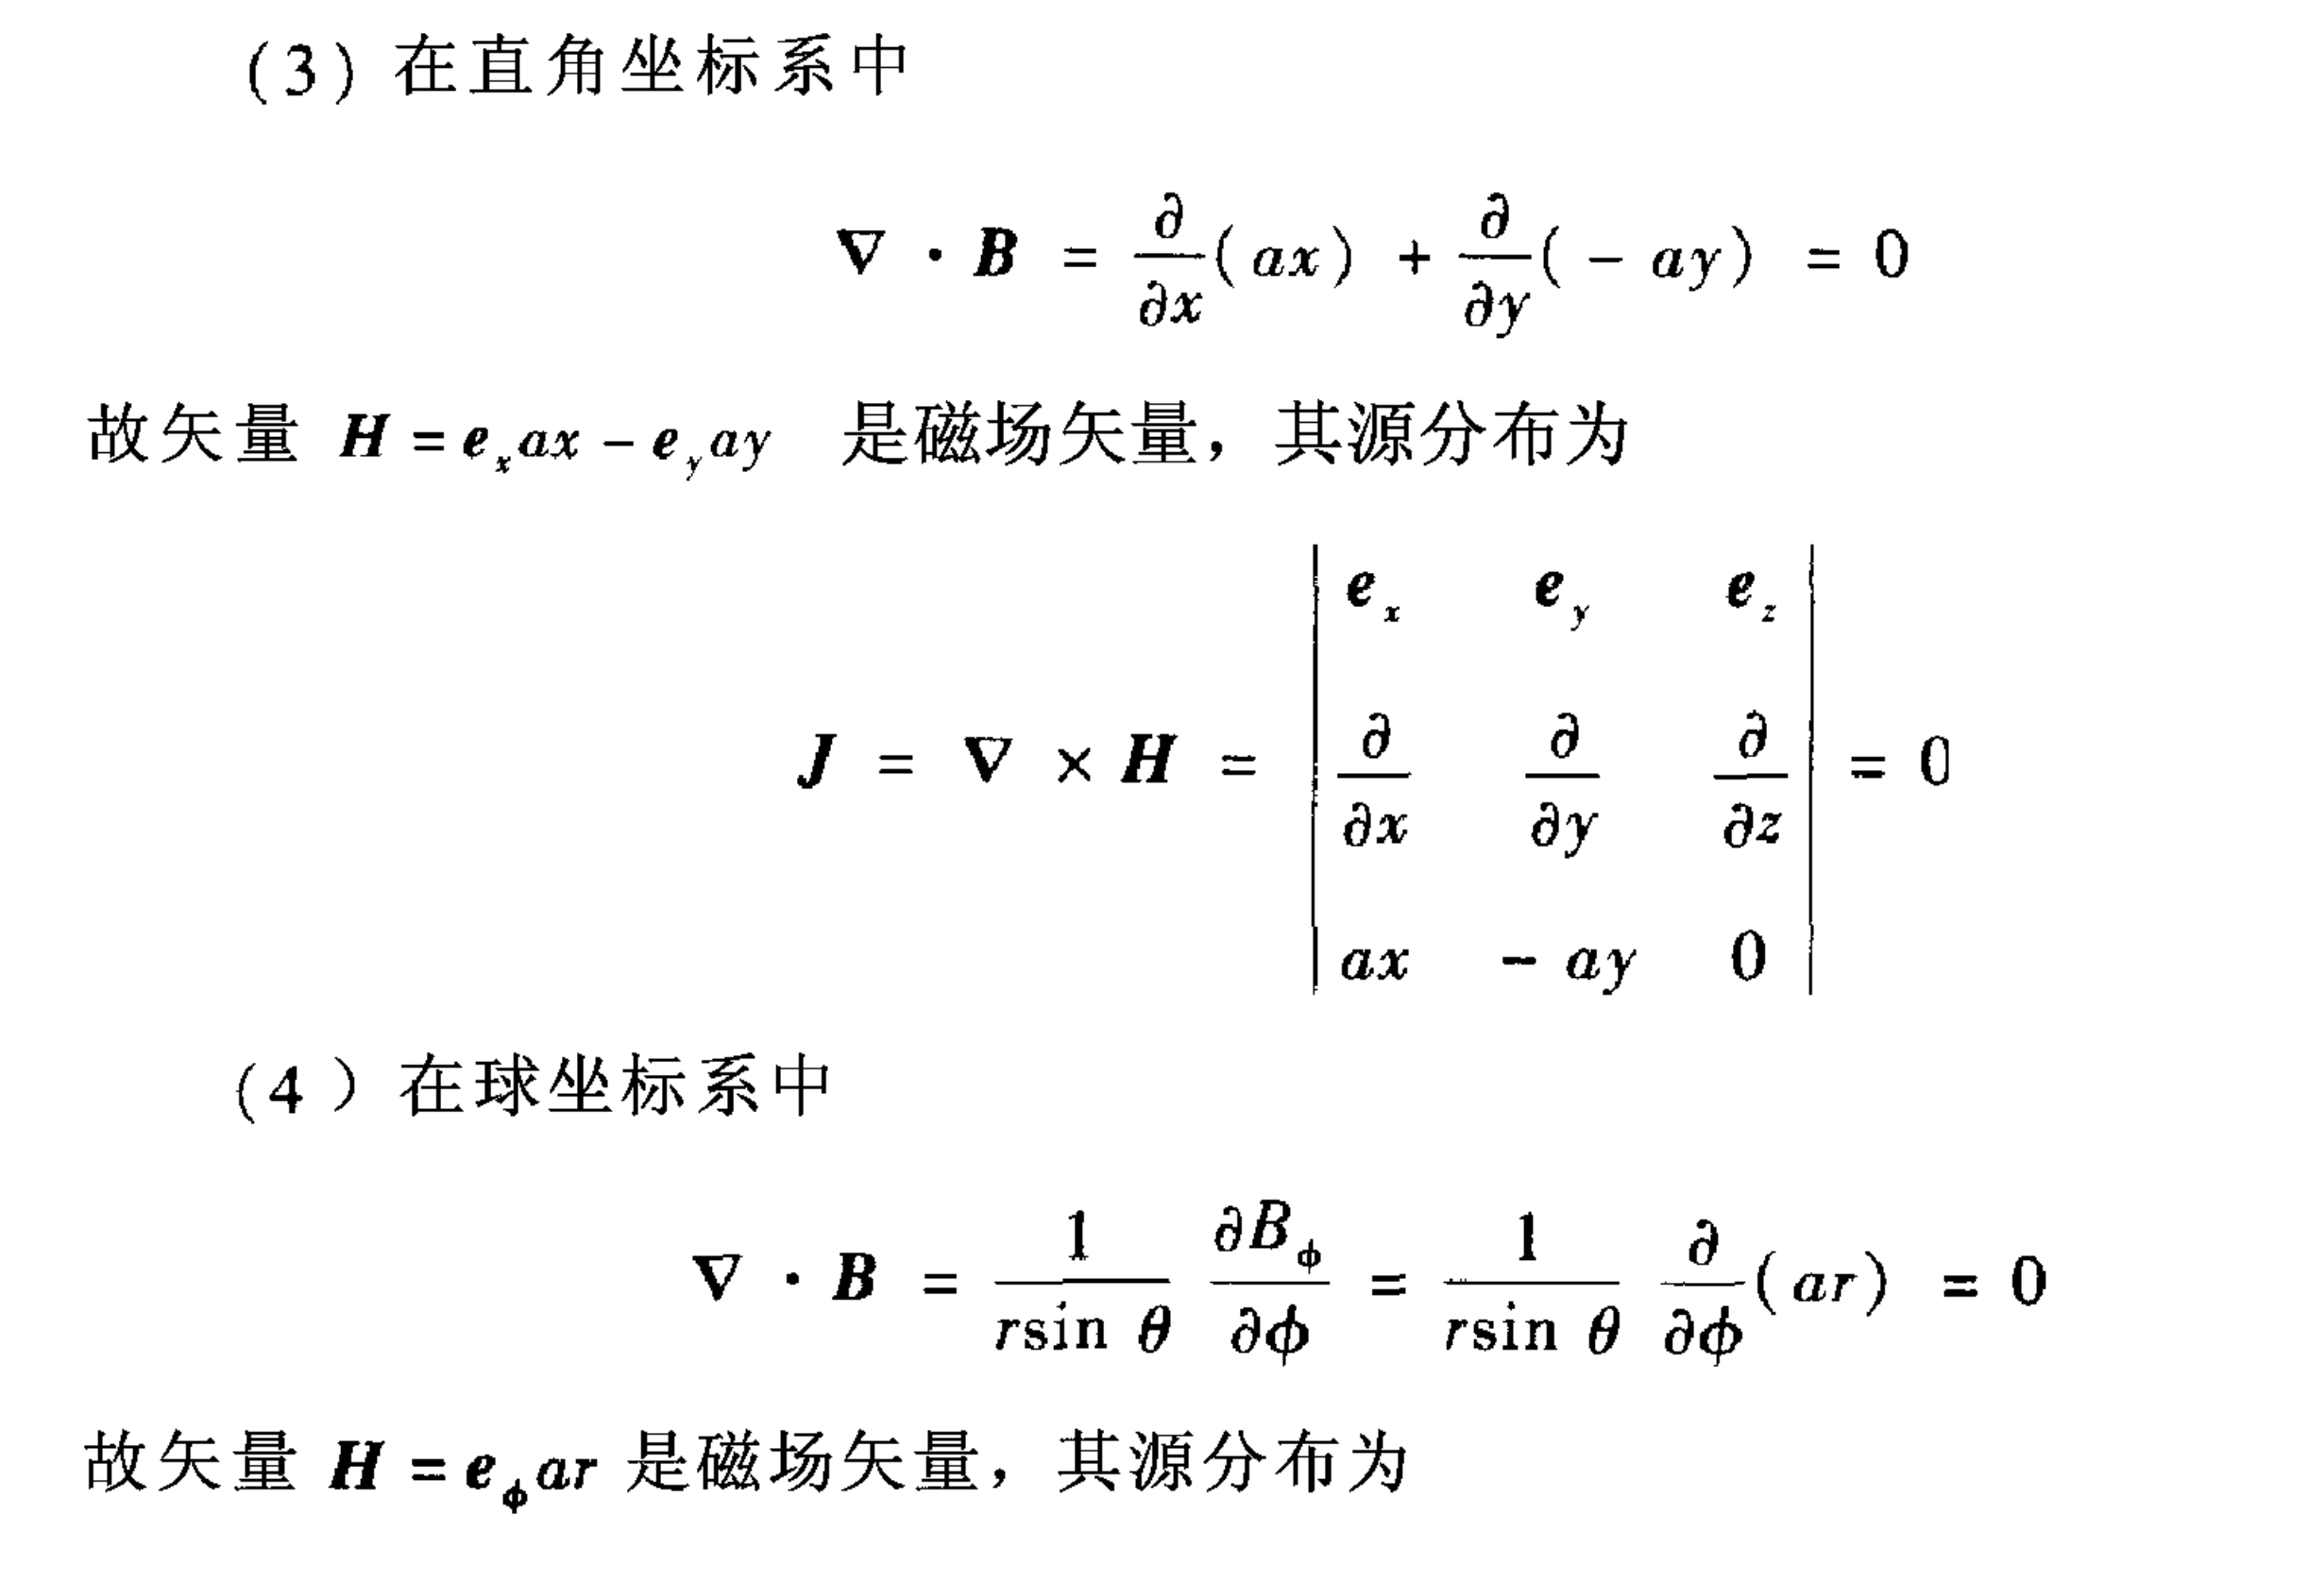
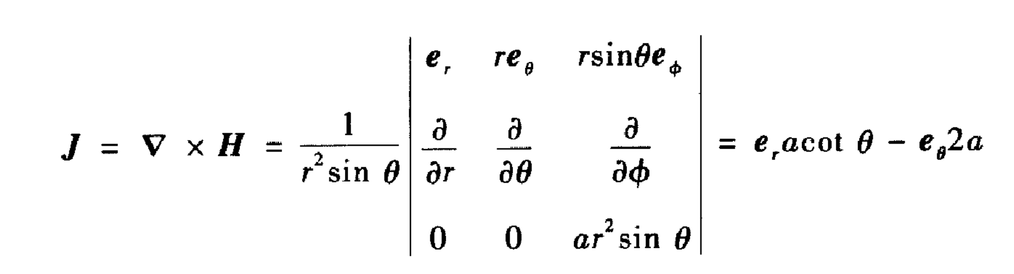

Slide 10
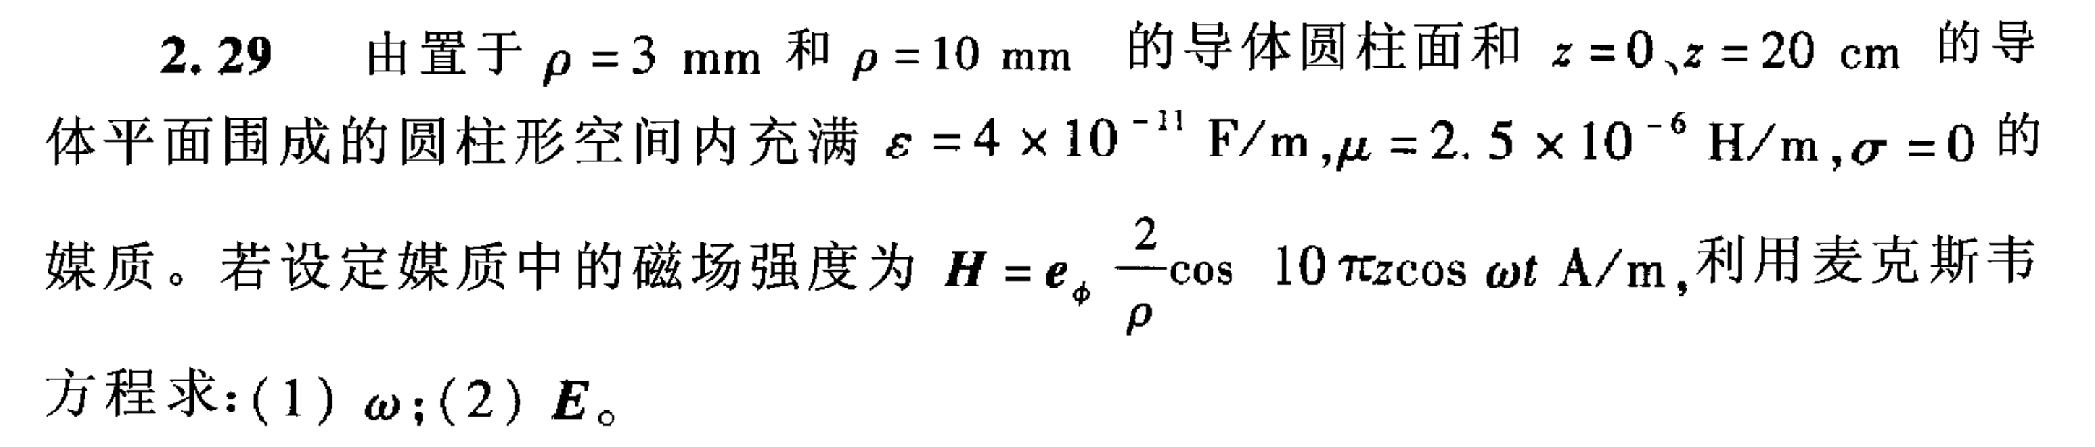
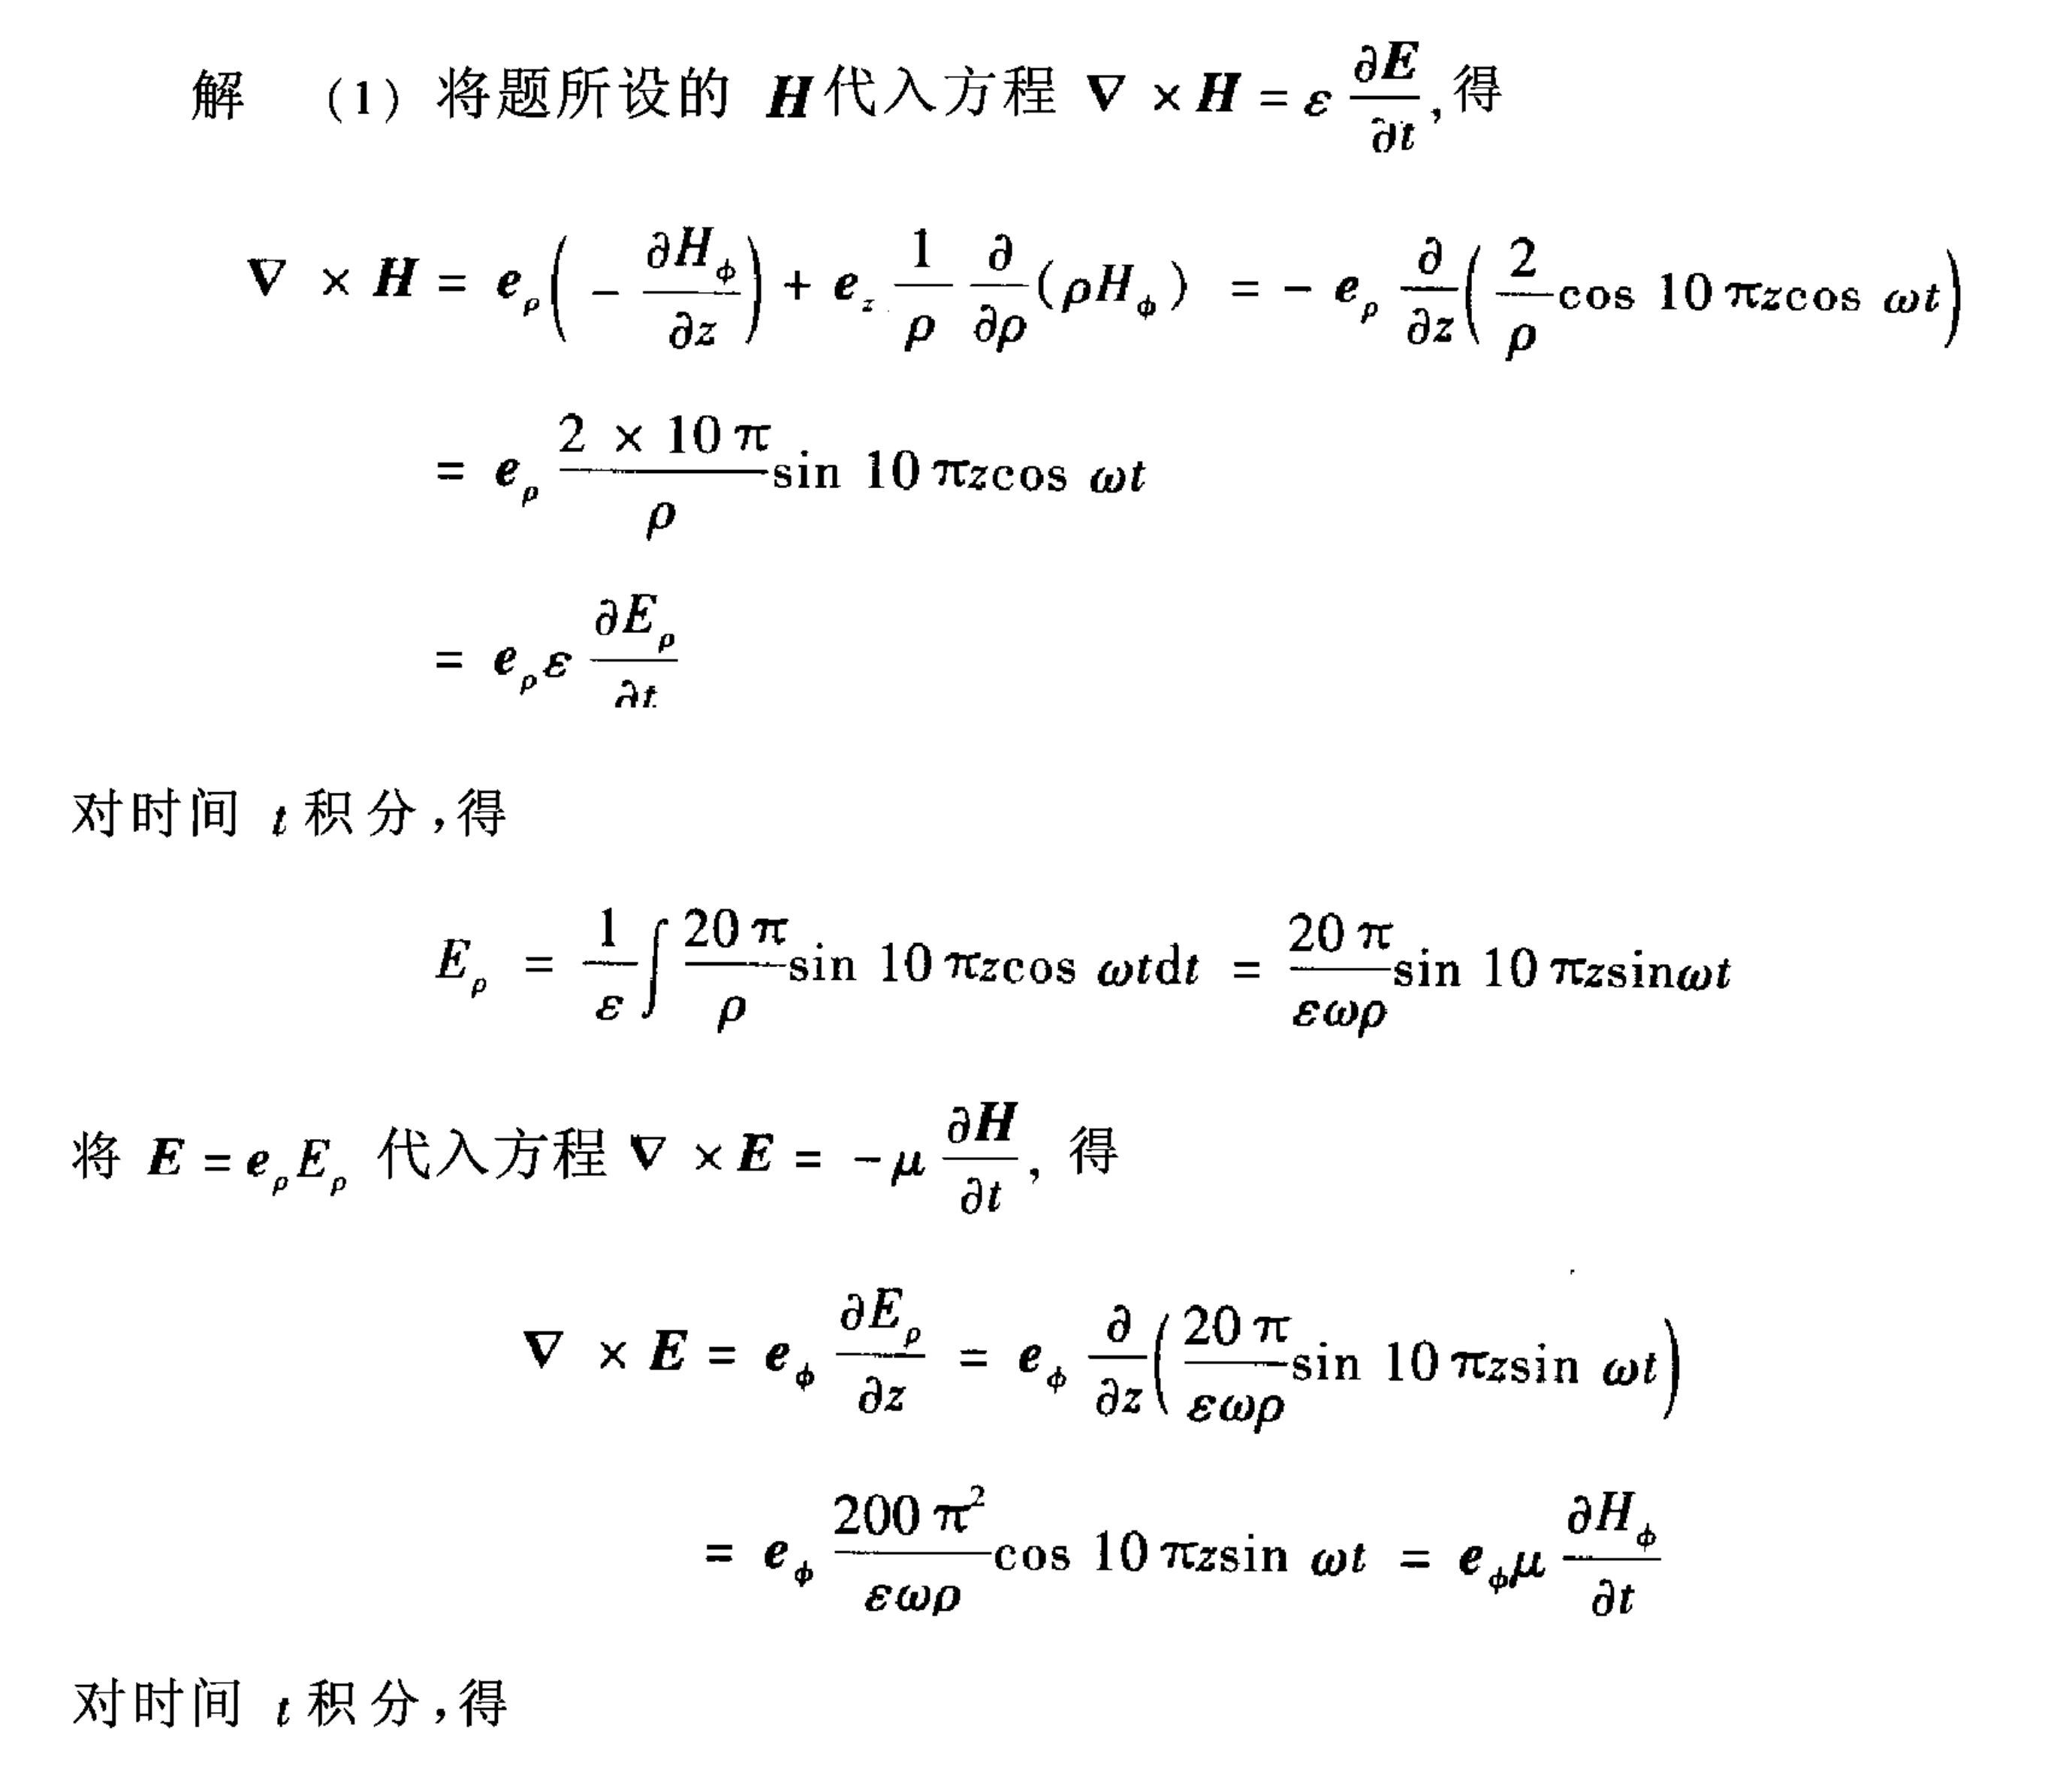

Slide 11
